Slide 1
Jan Hus
Jakub Kočárek, Evelína Endlicherová, Clifford Josef King,
Emma Hromadová, Ema Trejbalová,

Slide 2
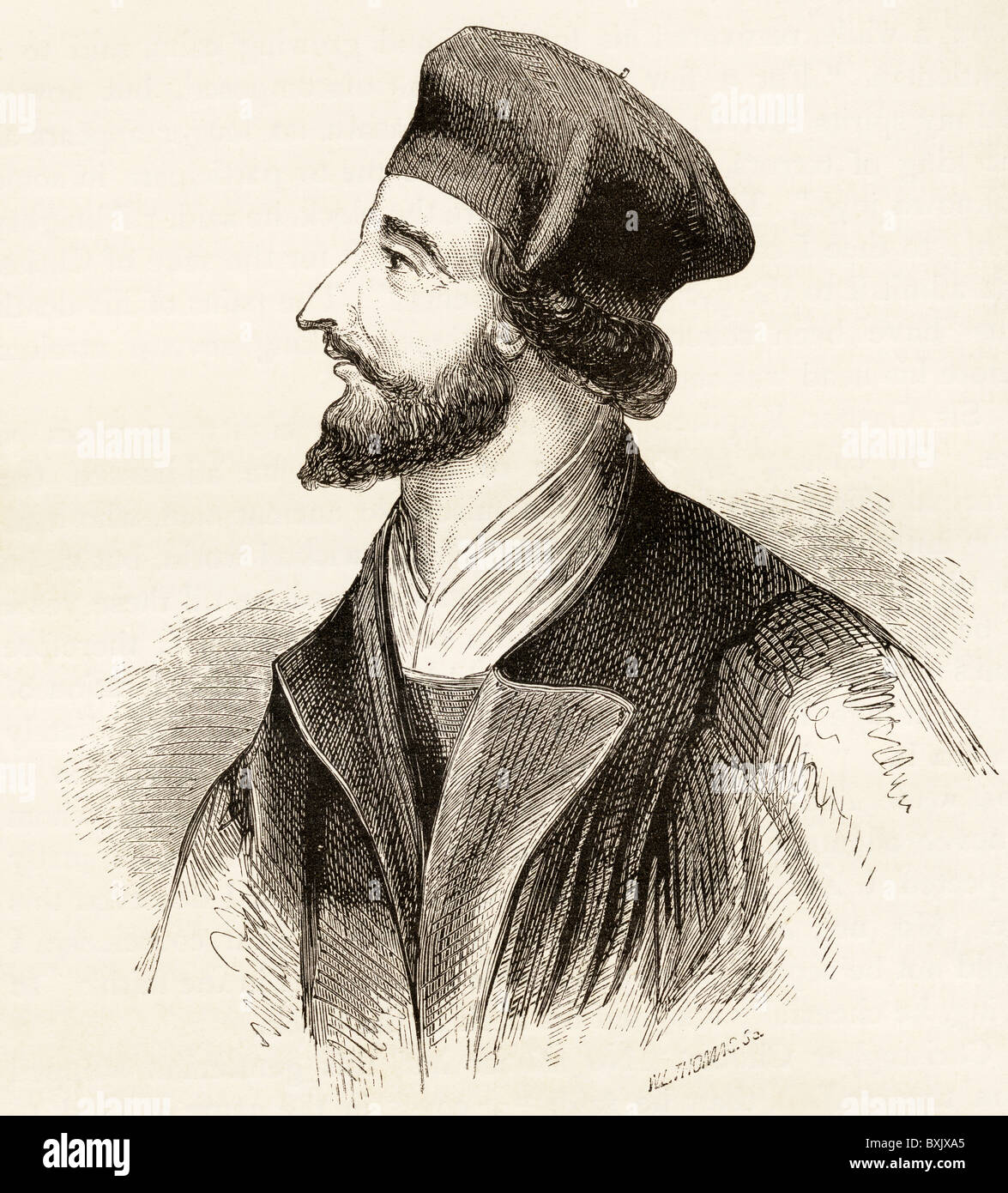
Dětství
Jan Hus se narodil roku 1372 nebo ve 13 století. Pravděpodobně v Husinci, malé vesnici nedaleko Prahy. Jeho dětství nebylo moc známo. Ale pocházel z chudé rodiny.

Slide 3
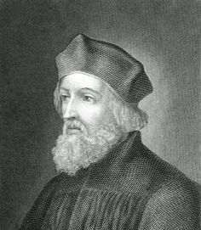
Dospělost
Hus studoval na Univerzitě Karlově v Praze. Kde získal bakalářský a později mistrovský titul. Poté začal učit a získal si pověst vynikajícího kazatele. Během své dospělosti se postupně začal účastnit se v kritice církve a prosazování náboženské reformy.

Slide 4
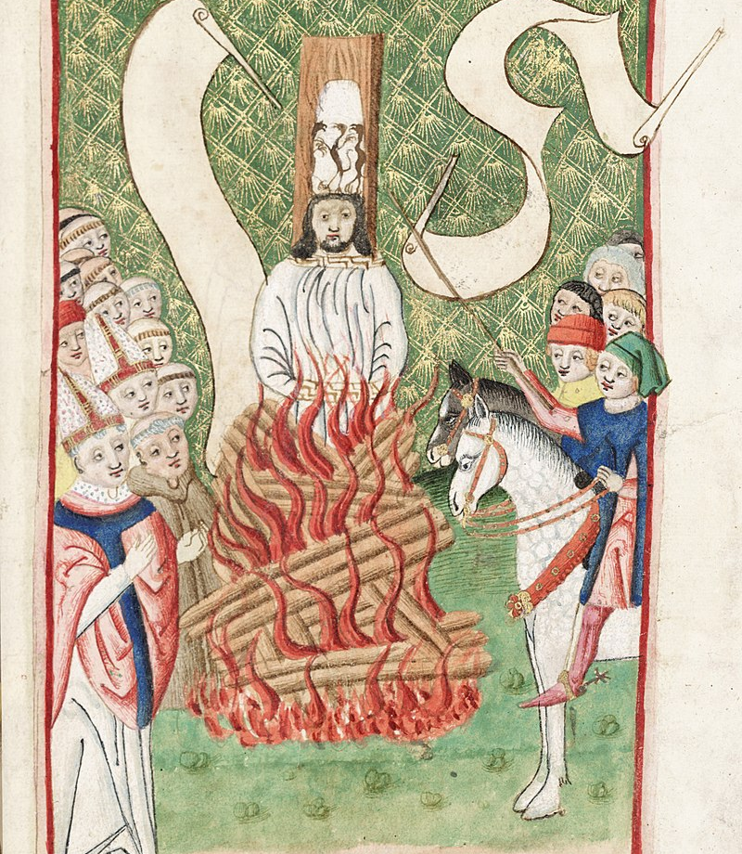
smrt
Po odsouzení za kacířství na kostnickém koncilu byl Jan Hus upálen v roce 1415.
Jeho smrt vyvolala v Čechách silné pobouření a posílila odpor vůči katolické církvi.
Jan Hus se stal ikonou pro husitské hnutí a symbolizuje odvahu a odhodlání bojovat za náboženskou svobodu.

Slide 5
Hlavní úspěchy
Zavedl tvz.Nábodeníčka která používáme dodnes.Odsranil tak do té doby používané přežky. Místo cz-č, sz-š, aa-á, tento starší druh pravopisu používá dodnes například Polština.

Slide 6
DĚKUJEME ZA POZORNOST
Jan Hus a jeho kázání (youtube.com)

Slide 7
KVÍZOVÉ OTÁZKY
Co kázal Jan Hus?
Jeho hlavní úspěchy?
Co kritizoval?
Kdy zemřel?

